Slide 1
登革熱防治
蟲媒疾病介紹
蟲媒防治實務策略
蟲媒防治實務分享

Slide 2
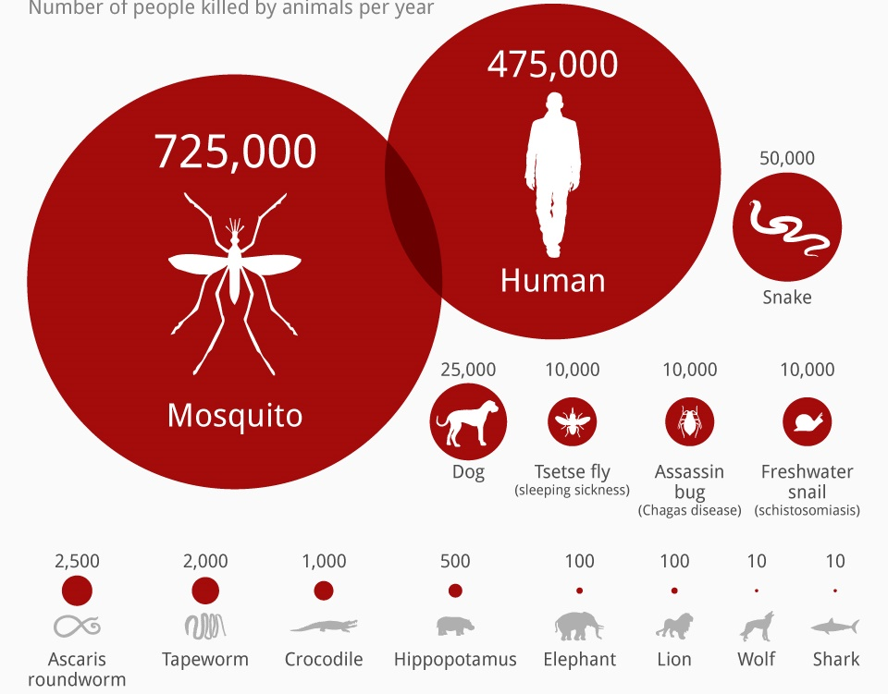
全球最致命的動物
Source：@StatistaCharts, Gatesnotes

Slide 3
全球重要蚊媒傳染病
病原體種類 | 病原體 | 疾病 | 主要傳播病媒蚊
病毒 | Flavivirus | 登革熱 | 埃及斑蚊、白線斑蚊、玻里尼西斑蚊、洛都斑蚊
 | Alphavirus | 屈公病 | 埃及斑蚊、白線斑蚊
 | Flavivirus | 黃熱病 | 埃及斑蚊、史氏紫蚊、非洲斑蚊、辛氏斑蚊、黃頸斑蚊
 | Flavivirus | 日本腦炎 | 三斑家蚊、環紋家蚊、白頭家蚊、白吻家蚊、白背家蚊
 | Flavivirus | 茲卡病毒感染症 | 埃及斑蚊、白線斑蚊
 | Phlebovirus | 裂谷熱 | 斑蚊屬、瘧蚊屬、沼蚊屬、家蚊屬約25種蚊子
 | Flavivirus | 西尼羅熱 | 家蚊屬為主、白線斑蚊、白肋斑蚊
原蟲 | 瘧原蟲 | 瘧疾 | 矮小瘧蚊、剛比瘧蚊、大劣瘧蚊、嗜人瘧蚊、中華瘧蚊
絲蟲 | 血絲蟲 | 血絲蟲病(象皮病) | 吸血性昆蟲 (熱帶家蚊、斑腳沼蚊、玻里尼西斑蚊等)

Slide 4
重要蚊媒傳染病症狀
TOCC
登革熱/屈公病
突發發燒≧38℃並伴隨下列任二（含）項
以上症狀
頭痛/後眼窩痛/肌肉痛/關節痛/骨頭痛
出疹
白血球減少（leukopenia）
噁心/嘔吐
血壓帶試驗陽性
任一警示徵象

Slide 5
登革熱嚴重嗎？
**交叉感染不同型別的登革熱
將可能罹患死亡率高達50%的
登革熱重症

Slide 6
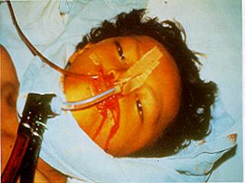
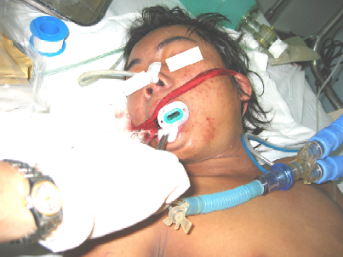
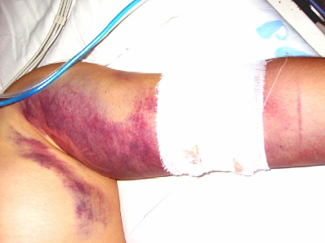
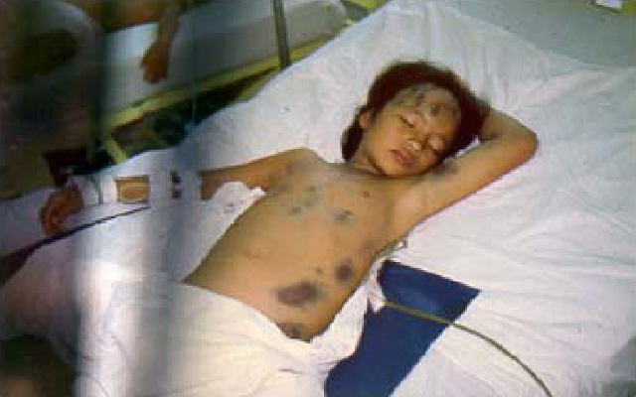
登革熱重症患者

Slide 7
認識登革熱

Slide 8
登革熱流行病學
登革熱俗稱天狗熱，又稱斷骨熱，是一種由埃及
  斑蚊和白線斑蚊傳播的急性病毒性熱病。
登革熱的傳播病媒蚊－斑蚊，喜歡在白天活動叮
  咬人類。
登革熱的潛伏期約3～8天，最長可至14天。
登革病毒共有四型，重複感染不同型的登革病毒
  ，可能引起登革熱重症，若不儘速就醫治療，死亡率可高達50％。

Slide 9
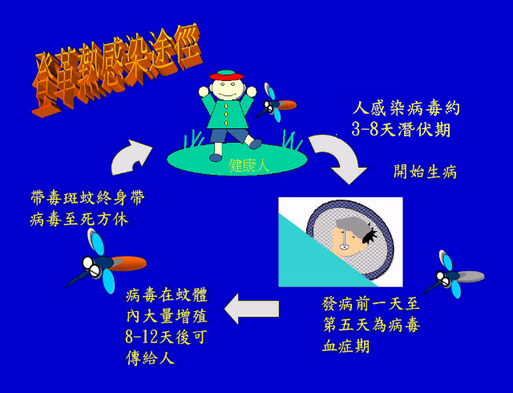
健康人

Slide 10
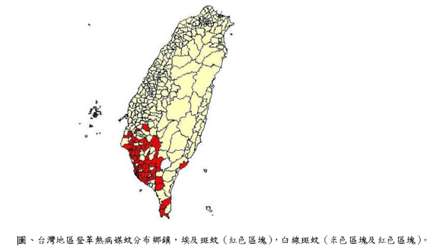
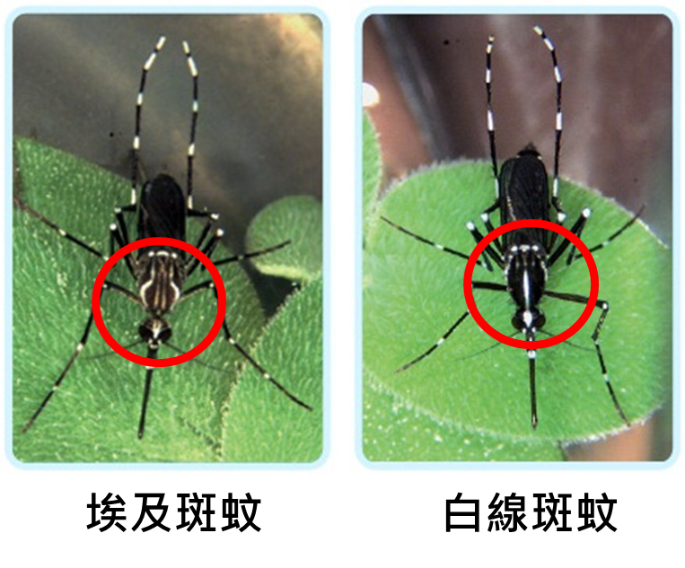
埃及斑蚊在台灣的分布

Slide 11
認識登革熱病媒蚊

Slide 12
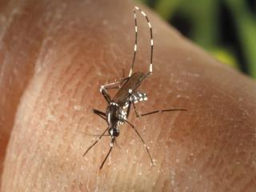
白線斑蚊

Slide 13
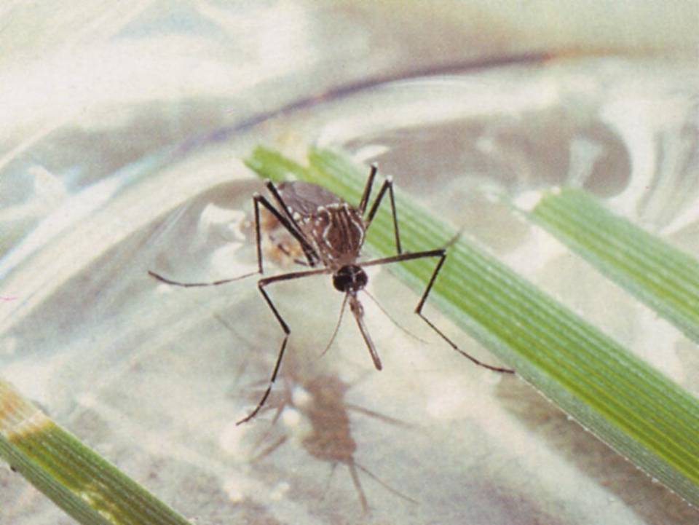
埃及斑蚊

Slide 14
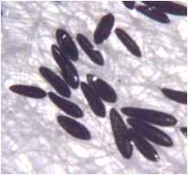
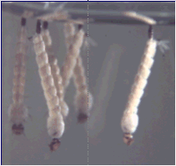
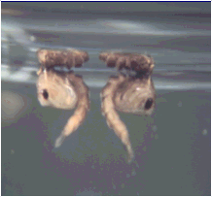
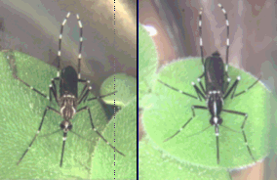
蚊子生活史
3-4天
5-6天
卵期
幼蟲期
蛹期
1-2天
成蟲期

Slide 15
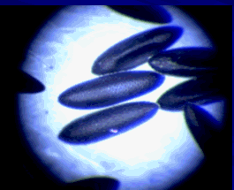
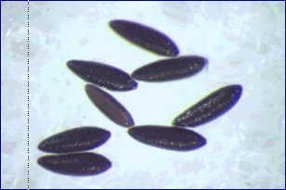
台灣傳播登革熱的病媒蚊（卵期）
埃及斑蚊
白線斑蚊

Slide 16
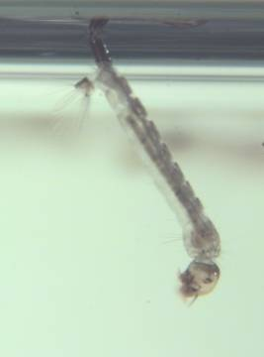
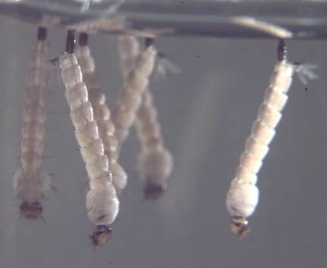
台灣傳播登革熱的病媒蚊（幼蟲期）
埃及斑蚊
白線斑蚊

Slide 17
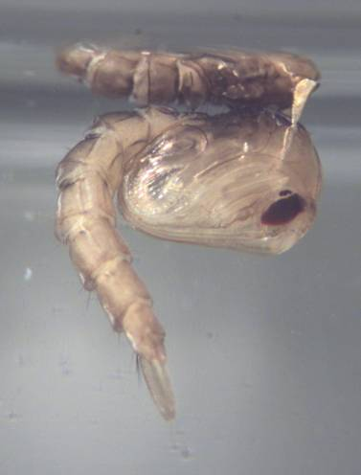
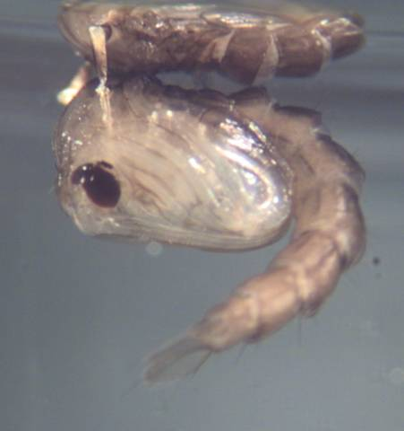
台灣傳播登革熱的病媒蚊（蛹期）
埃及斑蚊
白線斑蚊

Slide 18
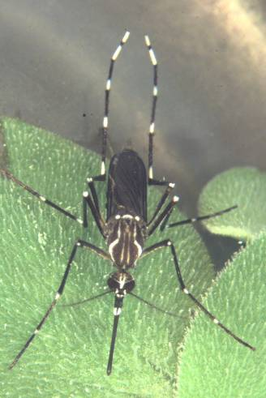
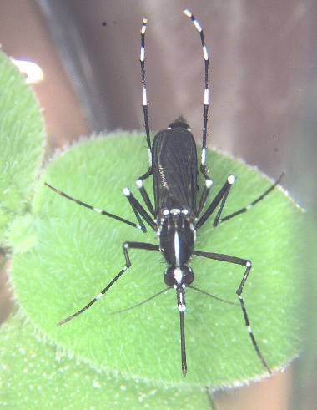
台灣傳播登革熱的病媒蚊（成蟲期）
埃及斑蚊
白線斑蚊
Notes:
傳播登革熱的病媒蚊主要是白線斑蚊與埃及斑蚊，埃及斑蚊分布在嘉義以南地區；所以我們北部地區目前只有白線斑蚊出現。
雌蚊壽命平均一個月，雄蚊2週。

Slide 19
孳生源清除
哪裏是登革熱病媒蚊的家？
也是小孑孓的家？

Slide 20
孳生源找到後要如何處理？
可移動、不必要的容器立刻清除回收。
無法移動或清除的大型積水處，可以放養食蚊魚。
水缸、花瓶等其他盛水容器，每週倒水刷洗一次。

Slide 21
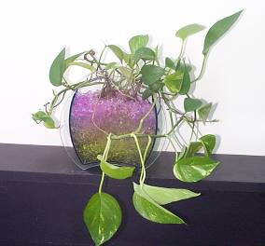
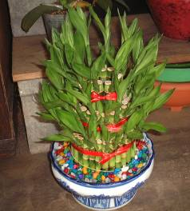
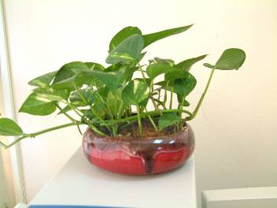
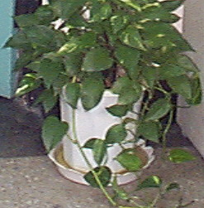
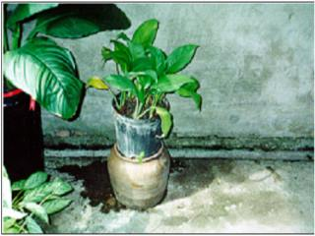
可利用遇水膨脹的膠質物或小石頭，水面不超過石頭
花盆底盤：
戶外不使用
戶內不積水

Slide 22
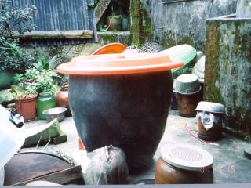
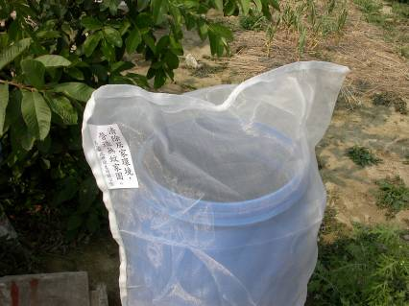
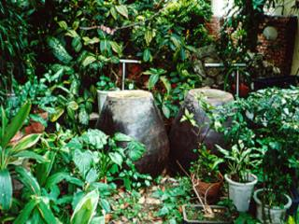
儲水容器使用時請將加蓋或加細紗網，不用時請倒置

Slide 23
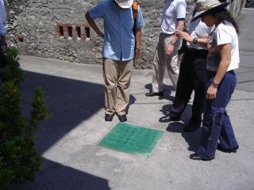
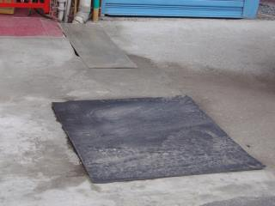
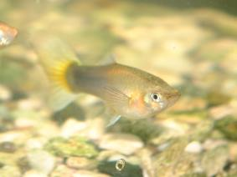
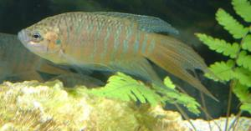
水溝蓋加裝細紗網或覆蓋塑膠軟墊
孔雀魚
台灣鬥魚
儲水容器或大型積水處可放養食蚊魚類
（大肚魚、孔雀魚、台灣鬥魚）

Slide 24
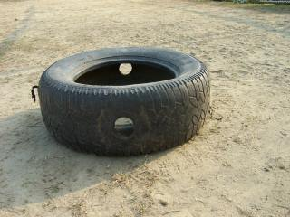
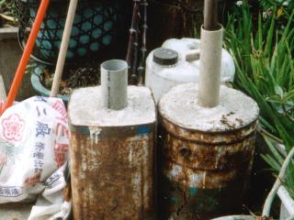
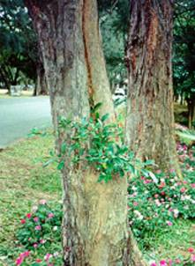
廢輪胎及竹竿底座請打洞，樹洞以土填滿植草預防積水

Slide 25
戶外噴藥流程
範例

Slide 26
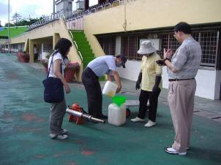
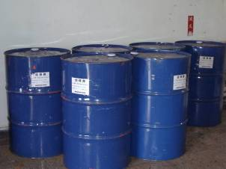
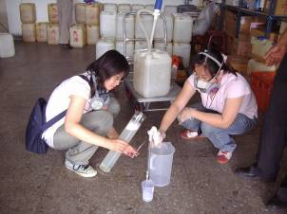
藥劑由衛生局統一調配及管控
由衛生局統一調配管控，能有效確保噴藥品質，節省藥劑使用量。

Slide 27
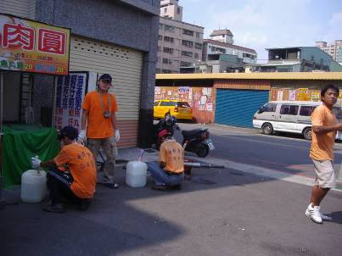
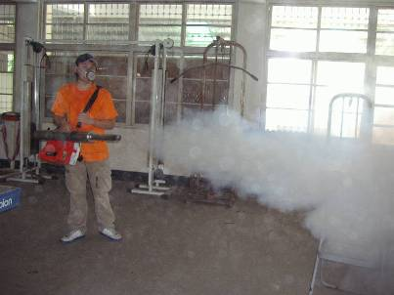
正確的調藥比例
適合的噴藥機搭配正確的藥劑調配比例，方能有效撲滅帶有病毒的成蚊，澈底杜絕登革熱。
以調配20公升的藥劑為例，倍數如為1:50，加入10公升水後倒入400c.c.藥劑，混合均勻後再加助煙劑至20公升。

Slide 28
民眾的抗拒及怨言

Slide 29
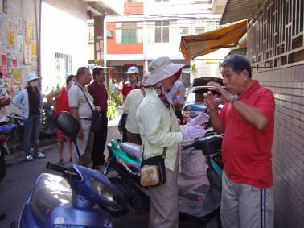
抗拒的理由(1)
1.對登革熱不了解
2.心理準備不夠
3.強迫性-隱私權
4.時間的急迫性
Notes:
潛伏期為十二至九十六小時通常為1-3天，有時長達一星期

Slide 30
抗拒的理由(2)
5.破窗效應
6.藥劑的問題、味道、毒性了解程度
7.民族性的問題
8.SARS的加持
Notes:
潛伏期為十二至九十六小時通常為1-3天，有時長達一星期

Slide 31
民眾常見現場反應
防治中/與民溝通
為什麼平常不噴，現在才要噴
平常水溝不清，蚊子那麼多不去噴藥
為什麼那麼急也沒有幾天前就通知，工作怎麼辦
還有不在時還要叫開鎖-東西如果丟了怎麼辦
我家最乾淨，絶對都沒有蚊子
反正我就不要噴藥，看你怎麼樣
煙那麼大毒性一定很強

Slide 32
疑問 1 : 為什麼平常不噴，
等到有病例的時候才要來噴藥？
防治中/與民溝通
防治登革熱最有效的方法並不是噴藥，而是要靠大家注意居家內外的清潔，每個禮拜巡一次看看有沒有積水的桶子或容器。
平時隨便噴藥，不但影響大家健康、污染環境，更可怕的是會讓斑蚊產生抗藥性（原本噴了會死，有抗藥性就噴不死）

Slide 33
疑問2:平常水溝也不去清，蚊子那麼多
也不去噴藥，為什麼不去噴水溝？
防治中/與民溝通
在臭水溝的蚊子多半是熱帶家蚊，這種蚊子並不會傳染登革熱，所以平常噴臭水溝一點用也沒有
但是如果水溝的水很清潔，還是可能會有斑蚊孳生，所以可以的話要主動疏通住家周圍的水溝

Slide 34
疑問3:我家最乾淨，絶對都沒有蚊子，
為何還要噴藥？
防治中/與民溝通
就算家裡很乾淨又真的沒有蚊子，噴藥的時候蚊子會往沒有噴藥的地方竄逃，反而增加自己被蚊子叮咬的機會，威脅到自己的健康

Slide 35
疑問4: 噴藥的時候煙那麼大，
毒性一定很強？
防治中/與民溝通
登革熱防治用的殺蟲劑卻是對人體最無害的除蟲菊精殺蟲劑（由菊花提煉）
只要配合噴藥通知單上面的注意事項，注意家中的魚類和鳥類等寵物，噴藥時戴上口罩到戶外等候，這種藥劑是不會對人體造成影響的

Slide 36
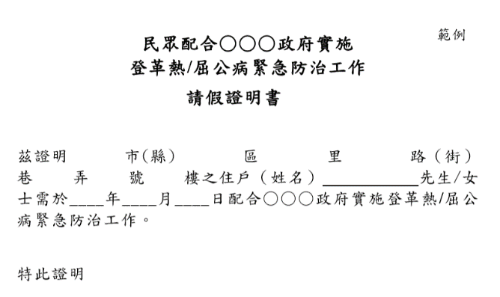
疑問5:噴藥為什麼要那麼急，也沒有幾天
前就通知，我們還要工作怎麼辦？
防治中/與民溝通
衛生單位接獲醫療院所通報登革熱個案，必須於36小時內進行所有防治工作，目的就是要保護大家的健康
緊急噴藥是為了第一時間內殺死帶病毒的斑蚊成蟲，不再叮咬人產生更多病例。因此各種防治工作會比較急迫，請大家務必見諒和配合
傳染病防治法第38條，提供防疫假

Slide 37
疑問6: 不在時為何還要強制開鎖，
我家東西如果丟了怎麼辦？
防治中/與民溝通
為何要全面性噴藥，前面已經有提到，就是為了讓斑蚊無處可逃
開鎖的時候一定會有衛生機關及警察在旁，噴藥結束後也會恢復原狀，因此不用擔心會有東西遺失的可能

Slide 38
疑問7: 反正我就是不要噴藥，
會怎麼樣嗎？
防治中/與民溝通
如果自私不噴藥，不但可能讓自己和家人被有病毒的班蚊叮咬，也會影響左鄰右舍甚至全里的健康
堅持不噴藥，不但影響自己和他人，最後還會被開罰單處罰6萬至30萬，得不償失。這種處罰就算不想繳錢，還是會被法院查封財產強制繳納，希望大家要三思

Slide 39
疑問8:得到登革熱又不會死人，
發個燒、不舒服一下，
康復後還不是生龍活虎？
防治中/與民溝通
就好像肝炎有Ａ、Ｂ、Ｃ的種類，登革熱也有１、２、３、４四種型態，如果今天得到第１型的登革熱，下次又得到２、３、4不同類型的登革熱，將可能因交叉感染導致登革熱出血熱，
死亡率高達50％，大家不可不慎

Slide 40
傳染病防治法-孳生源清除
防治中/與民溝通
第25條
  地方主管機關應督導撲滅蚊、蠅、蚤、蝨、鼠、蟑螂及其他病媒。
  前項病媒孳生源之公、私場所，其所有人、管理人或使用人
  應依地方主管機關之通知或公告，主動清除之。
未依通知清除者，經孳生源查核於住家或場所查獲病媒蚊孳生源者，可依第70條，處3,000元至15,000元罰鍰；必要時，並得限期令其改善，屆期未改善者，連續處罰之。屆期仍未完成改善情節重大者，必要時，得命期停工或停業

Slide 41
傳染病防治法-民眾配合防疫措施
防治中/與民溝通
第36條
  民眾於傳染病發生或有發生之虞時，應配合接受主管機關之檢查、治療、預防接種或其他防疫、檢疫措施
民眾如拒絕、規避或妨礙主管機關所為各項檢查、治療或其他防疫（如實施孳生源查核等）、檢疫措施，可依本法第70條，處新臺幣3,000元以上、15,000元以下罰鍰；必要時，並得限期令其改善，屆期未改善者，按次處罰之

Slide 42
傳染病防治法-空屋與空地管理
防治中/與民溝通
第37條
地方主管機關於傳染病發生或有發生之虞時，應視實際需要，會同有關機關（構），採行下列措施：
六、其他經各級政府機關公告之防疫措施。
各機關（構）、團體、事業及人員對於前項措施，不得拒絕、規避或妨礙。
於登革熱疫情尚未發生而有發生之虞時，各縣市政府對空屋、空地擬逕行進入執行防疫業務者，可依本條第一項第六款，參照本法第三十八條之規定程序，且公告明確之防疫措施後，始得對空屋、空地逕行進入執行防疫業務。惟空屋、空地之所有人、管理人或使用人，如拒絕、規避或妨礙防疫工作，則依本法第70條處罰之

Slide 43
傳染病防治法-緊急防治作為
防治中/與民溝通
第38條
  傳染病發生時，有進入公、私場所或運輸工具從事防疫工作之必要者，應由地方主管機關人員會同警察等有關機關人員為之，並事先通知公、私場所或運輸工具之所有人、管理人或使用人到場；其到場者，對於防疫工作，不得拒絕、規避或妨礙；未到場者，相關人員得逕行進入從事防疫工作；必要時，並得要求村（里）長或鄰長在場
  前項經通知且親自到場之人員，其所屬機關（構）、學校、團體、公司、廠場，應依主管機關之指示給予公假
  公、私場所或運輸工具之所有人、管理人或使用人到場者，如拒絕、規避或妨礙防疫工作（如實施孳生源查核等），可依本法第67條，處新臺幣6萬元以上30萬元以下罰鍰

Slide 44

傳染病防治法-最後的依據
防治中/與民溝通
好說歹說，民眾堅持不配合防治措施時，須先清楚告知民眾若不配合，其行為將違反傳染病防治法相關條文規定，可能被裁處3,000元至15,000元或6萬元至30萬元不等的罰鍰
若清楚說明告知後民眾仍不配合，必要時先開出舉發單，以達到警示目的並彰顯公權力
溝通~溝通~再溝通~~

